Slide 1
EXPRESIONES REGULARES EN MYSQL
INTEGRANTES :
ANCHI DUEÑAS HAIRTON
SEMINARIO SERNA LUIS
ALARCO GONZALES ANDREW

Slide 2
Name | Description
NOT REGEXP | Negación de REGEXP
REGEXP | Si la cadena coincide con la expresión regular
REGEXP_INSTR() | Índice inicial de subcadena que coincide con la expresión regular
REGEXP_LIKE() | Si la cadena coincide con la expresión regular
REGEXP_REPLACE() | Reemplazar subcadenas que coincidan con la expresión regular
REGEXP_SUBSTR() | Devolver subcadena que coincida con la expresión regular
RLIKE | Si la cadena coincide con la expresión regular

Slide 3
REGEXP
Devuelve 1 si la cadena expr coincide con la expresión regular especificada por el patrón pat, 0 en caso contrario. Si expr o pat es NULL, el valor de retorno es NULL.
expr REGEXP pat

Slide 4
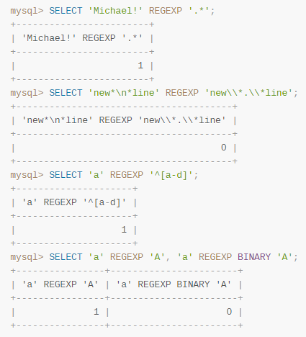

Slide 8
NOT REGEXP
Esto es lo mismo que NOT (expr REGEXP pat).
expr NOT REGEXP pat

Slide 9
Devuelve el índice inicial de la subcadena de la cadena expr que coincide con la expresión regular especificada por el patrón pat, 0 si no hay coincidencia. Si expr o pat es NULL, el valor de retorno es NULL. Los índices de caracteres comienzan en 1.
REGEXP_INSTR()
REGEXP_INSTR()

Slide 10
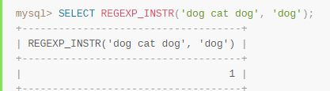

Slide 11
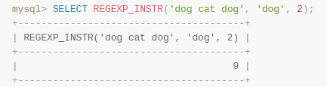

Slide 12
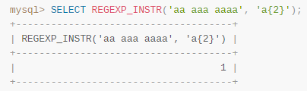

Slide 13
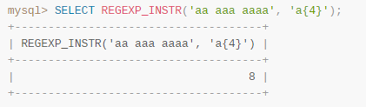

Slide 14
REGEXP_LIKE()
Si el string coincide con la expresión regular
Devuelve 1 si la cadena expr coincide con la expresión regular especificada por el patrón pat, 0 en caso contrario. Si expr o pat es NULL, el valor de retorno es NULL.

Slide 15
Sintaxis:
REGEXP_LIKE(expr, pat[ match_type])
expr : La expresion regular
pat : El pattern puede ser una expresión regular extendida, cuya sintaxis se describe en Sintaxis de expresiones regulares. No es necesario que el pattern sea una cadena literal. Por ejemplo, se puede especificar como una expresión de cadena o una columna de tabla.
Argumento opcional [match_type]:
c: Sensible a mayúsculas y minúsculas.
i: No distingue entre mayúsculas y minúsculas.
m: modo de varias líneas. Reconozca los saltos de línea dentro del string. El comportamiento predeterminado es hacer coincidir los saltos de línea solo al principio y al final del string.
n: el carácter . coincide con los saltos de línea. El valor predeterminado es que la coincidencia de . se detenga al final de una línea.
u: finales de línea solo para Unix. Solo el carácter de nueva línea se reconoce como una línea que termina con los operadores de coincidencia., ^ Y $.

Slide 16
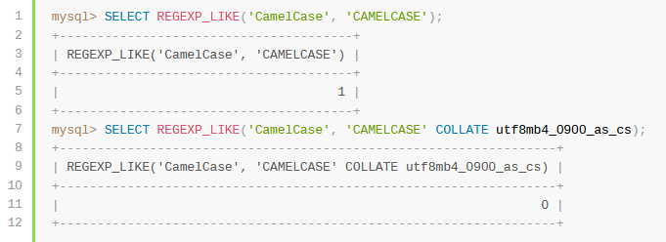

Slide 17
REGEXP_REPLACE()
Reemplaza las ocurrencias en el string por las dadas.

Slide 18
Sintaxis:
REGEXP_REPLACE(expr, pat, repl[, pos[, occurrence[, match_type]]])
Reemplaza las ocurrencias en el string expr que coinciden con la expresión regular especificada por el patrón pat con el string de reemplazo repl y devuelve el string resultante. Si expr, pat o repl es NULL, el valor de retorno es NULL.
Argumentos opcionales:
pos: La posición en expr en la que comenzar la búsqueda. Si se omite, el valor predeterminado es 1.
occurrence: qué ocurrencia de una coincidencia reemplazar. Si se omite, el valor predeterminado es 0 (que significa "reemplazar todas las apariciones").
Match_type: Igualmente que el descrito para REGEXP_LIKE()

Slide 19
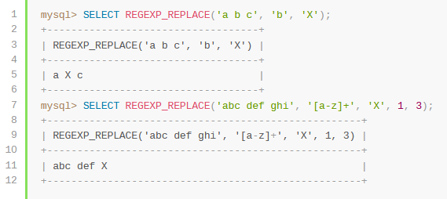

Slide 20
RLIKE
El operador MySQL RLIKE realiza una coincidencia de patrón de una expresión de cadena con un patrón.
REGEXP_INSTR()

Slide 21
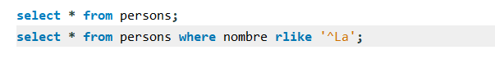
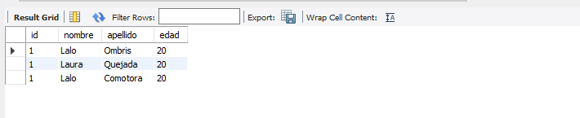

Slide 22
REGEXP_SUBSTR()
Se usa para devolver la subcadena que coincide con una expresión regular dentro de una cadena. Esta función devuelve NULL cuando no se encuentran coincidencias. Esta función puede devolver una cadena vacía si la expresión regular coincide con una cadena de longitud cero.
REGEXP_INSTR()

Slide 23
